Slide 1
السلام عليكم ورحمة الله وبركاته

Slide 2
شكر وتقدير للطالبات المتميزات بالاختبار القصير
رسان
اللاحم
ريلام القصير
جوري المطوع
دانية الفوزان
أسرار الشايعي
دعاء الضبيعي
ولاء فيصل
جمانة العودة
أرين المطرودي
ديالا الراضي
مي العمير

Slide 3

هي شبكة عالمية تحتوي على ملايين الحاسبات
الانترنت
برنامج الوورد
موقع عين

Slide 4
للاتصال بالإنترنت أحتاج ثلاثة أشياء عدديها؟

Slide 5



اختاري الإجابة الصحيحة فيما يلي:
بروتوكول نقل النص التشعبي ( http- www- isp)
موقع ويب تجاري ( gov – com – edu)
شبكة الويب العالمية (https – www- url)

Slide 6
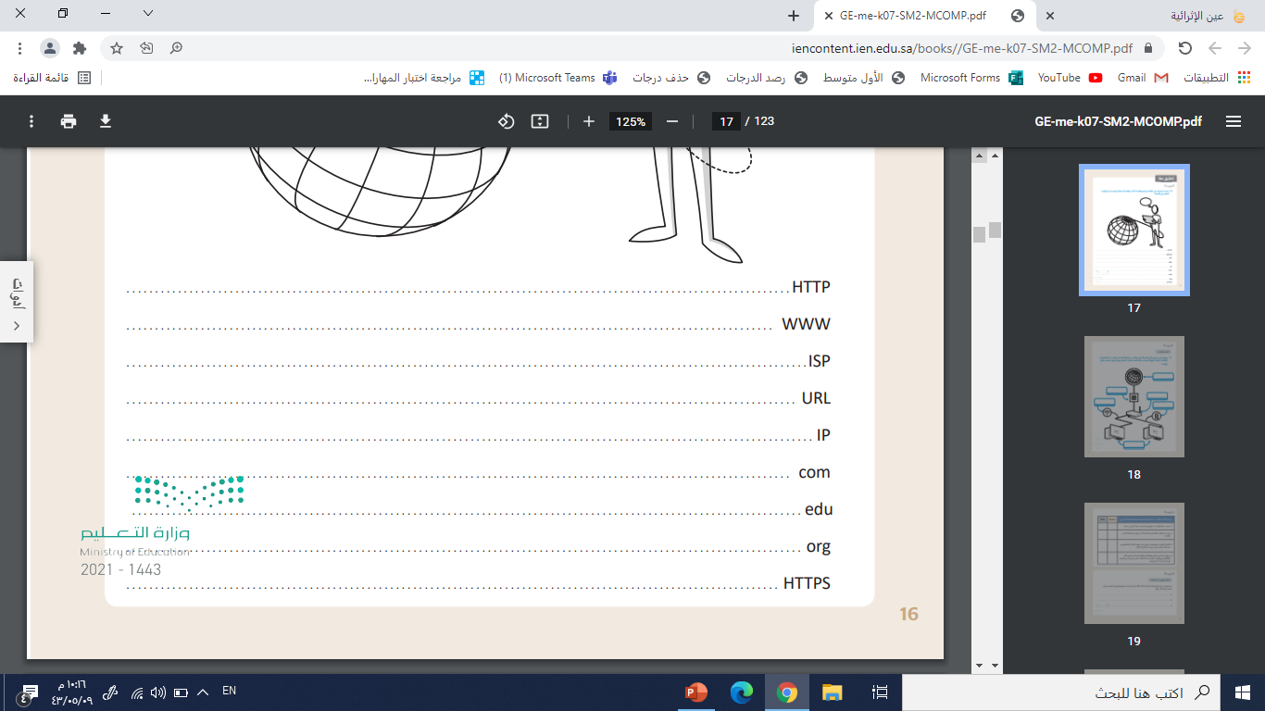
بروتوكول نقل النص
شبكة الويب العالمية
مزود خدمة الانترنت
عنوان موقع انترنت
بروتوكول عنوان الأنترنت
موقع ويب تجاري
موقع ويب تعليمي
موقع ويب غير تجاري
بروتوكول نقل النص الآمن

Slide 7
ارسال واستقبال البريد الالكتروني

Slide 8
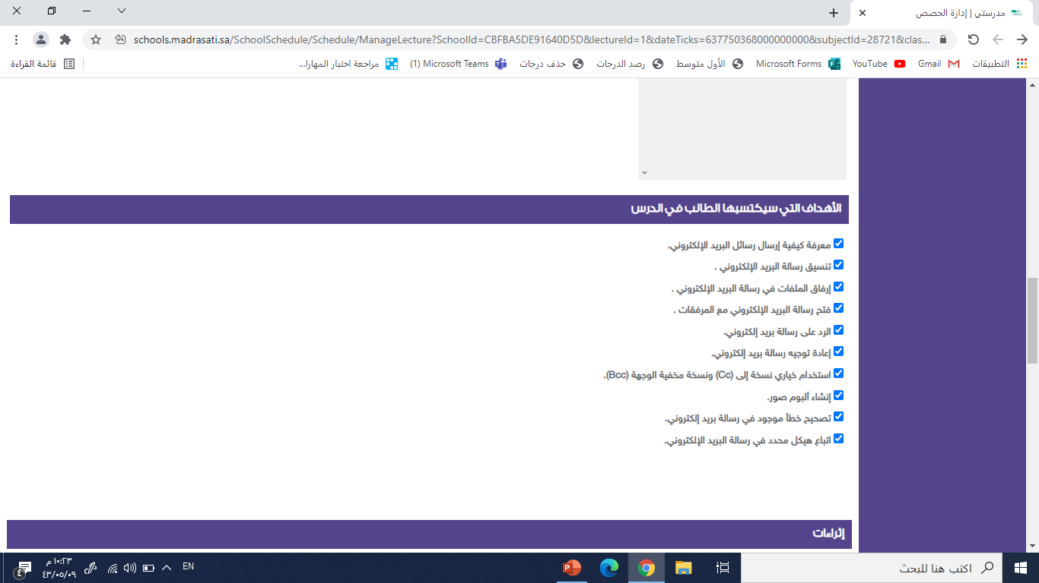
ما الذي سنتعلمه اليوم:

Slide 9
ماذا ستستخدمين عندما ترسلين رسالة الى صديقتك؟
برنامج الرسام
برنامج الوورد
البريد الالكتروني

Slide 10
عددي أمثلة لحسابات البريد الالكتروني
جيميل
أوت لوك
ياهو

Slide 11
مثال لعنوان البريد الالكتروني
saad@outlook.com

Slide 12
ملخص الدرس
مثال لعنوان البريد الالكتروني
ارسال بريد الكتروني
تنسيق رسالة بريد الكتروني
ارفاق ملف
الواجب: ما المقصود بكل من
saad@outlook.com

Slide 13
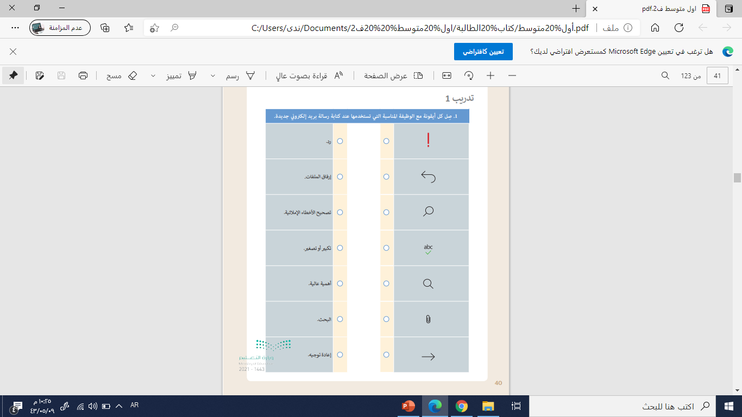

Slide 14
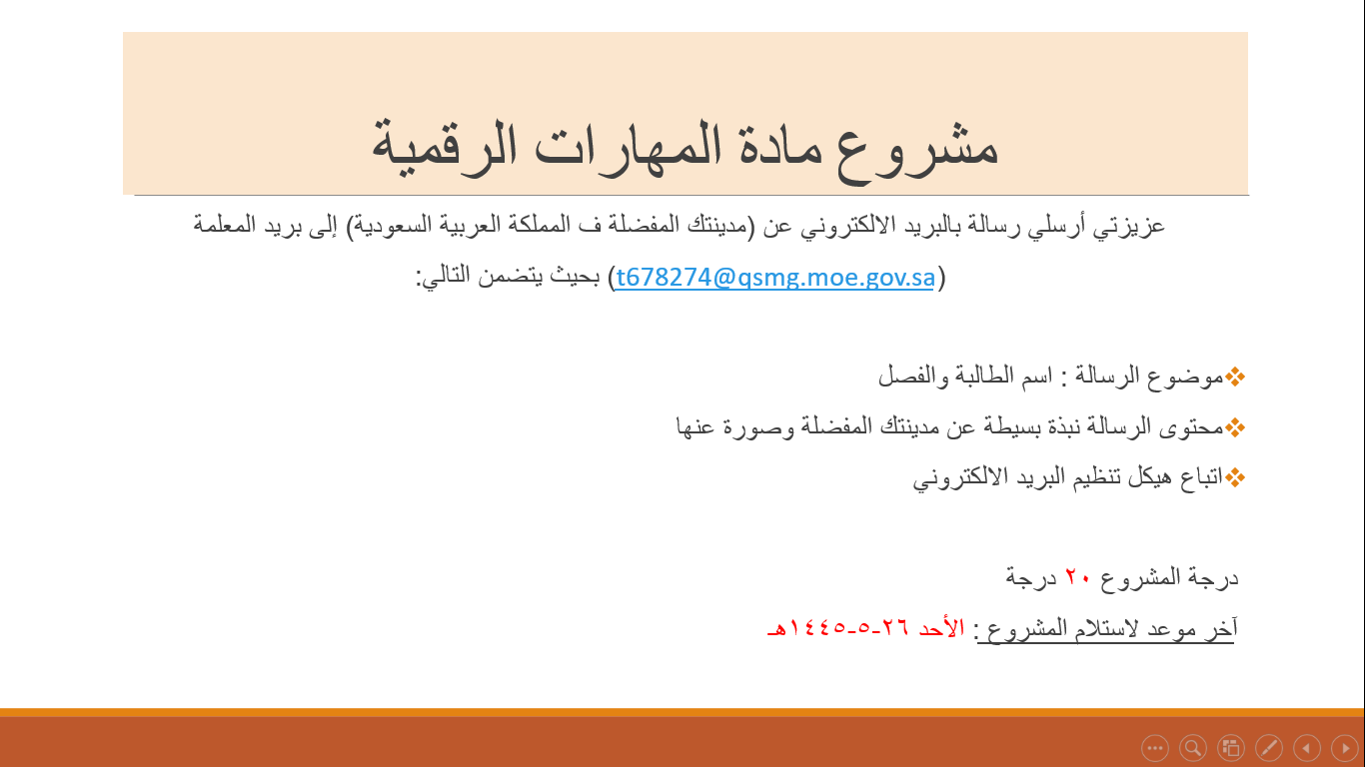

Slide 15
الواجب اختبار قصير على الدروس الماضية
وكل طالبة تحضر معها ورقة فارغة

